Slide 1
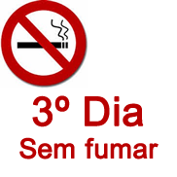

Slide 2
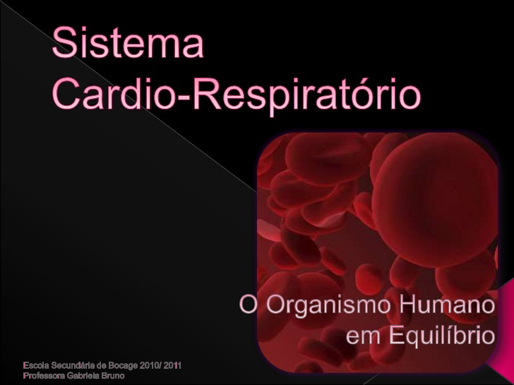
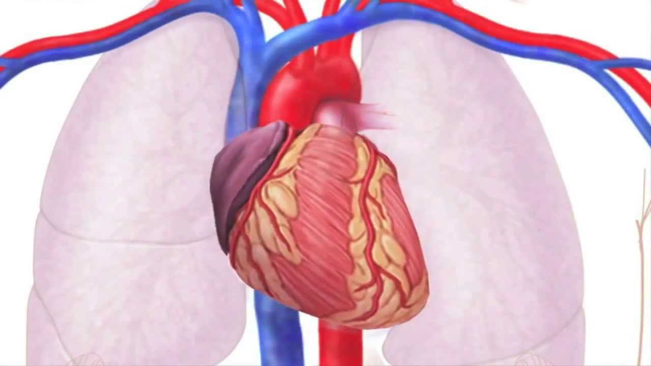
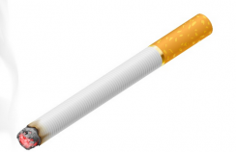

Slide 3
PLACA DE ATEROMA
E
SISTEMA IMUNOLÓGICO

Slide 4
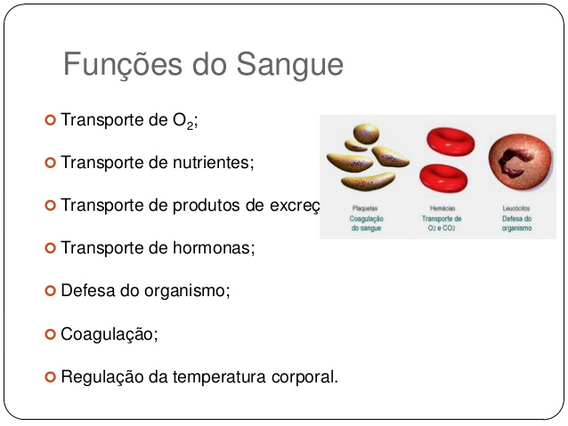

Slide 5
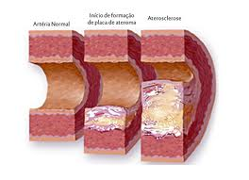
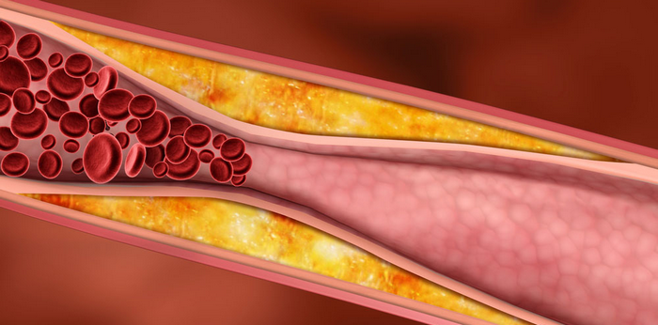
PLACA DE ATEROMA
O cigarro tem 9 substâncias gordurosas:

Slide 6
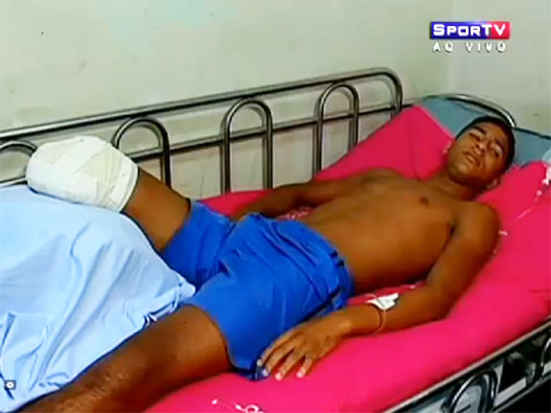

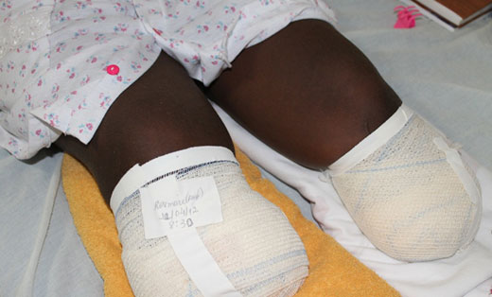
DE CADA 6 PESSOAS QUE TEM SUAS PERNAS AMPUTADAS, 5 SÃO FUMANTES:

Slide 7
PESSOAS COM MENOS DE 45 ANOS
QUE NÃO FUMAM | QUE FUMAM
150 MILHÕES | 31 MILHÕES
1 MORRE DE INFARTO DO MIOCÁRDIO | 14 MORREM DE INFARTO DO MIOCÁRDIO

Slide 8

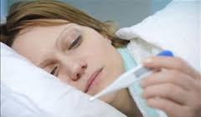
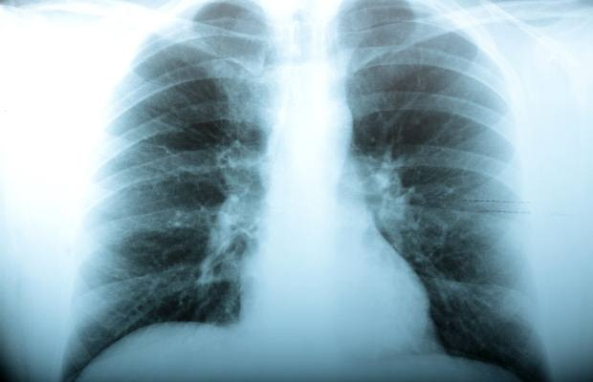
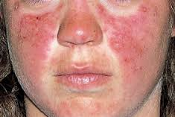
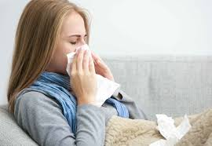
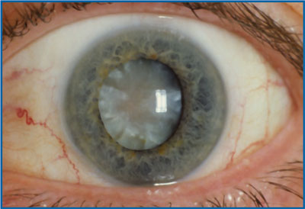
SISTEMA IMUNOLÓGICO

Slide 9
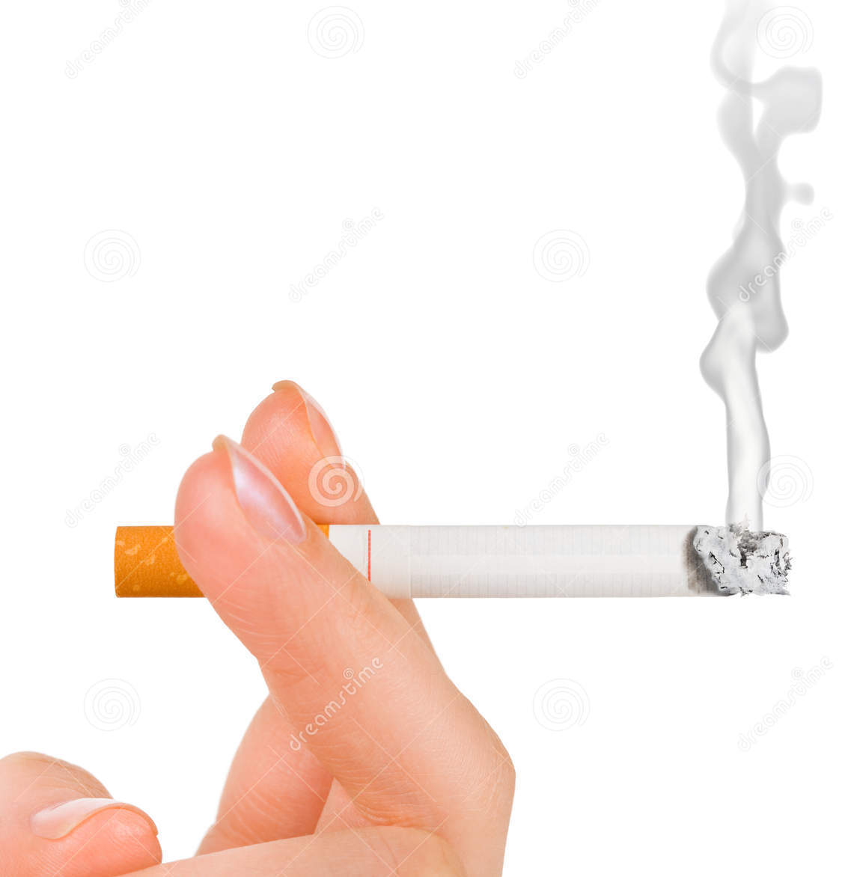

DE QUE LADO VOCÊ ESTÁ?

Slide 10
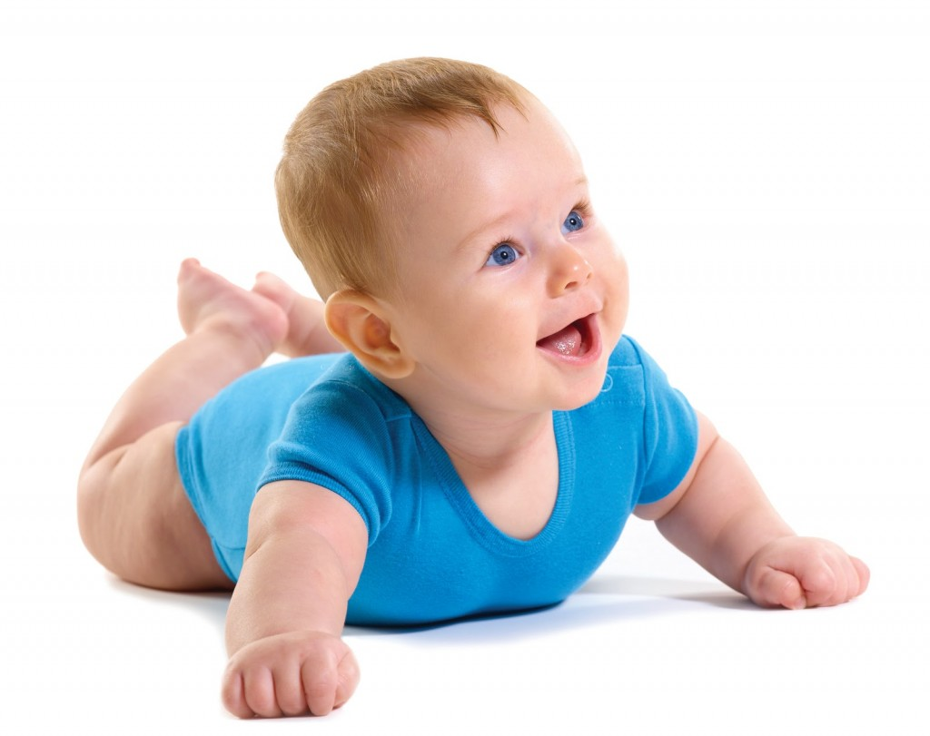
POR QUE VOCÊ FUMA?
QUAL É O MAIS CORRETO? AMAR A SUA VIDA OU DESPREZÁ-LA?
COMO VOCÊ ESTÁ VALORIZANDO SUA EXISTÊNCIA?
COMO VOCÊ ESTÁ VALORIZANDO AQUELES QUE LHE AMAM?

Slide 11

SE VOCÊ PARAR DE FUMAR:
É UMA PROVA DE AMOR PRÓPRIO;
É UMA PROVA DE AMOR AO SEU PRÓXIMO;
SE VOCÊ AMA E É AMADO, TEM TUDO PARA DEIXAR DE FUMAR.

Slide 12

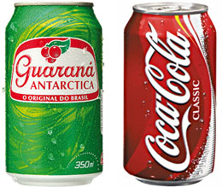


VOU EVITAR:

Slide 13

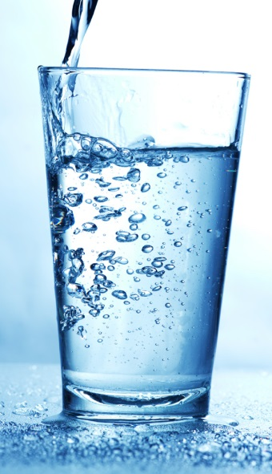
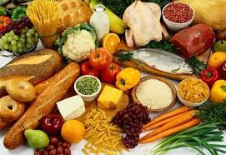

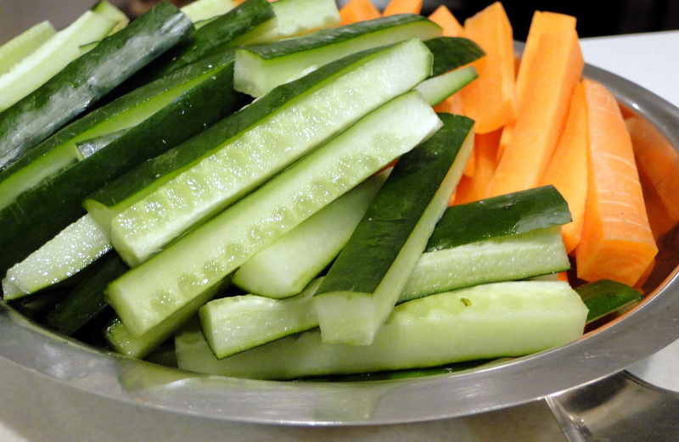
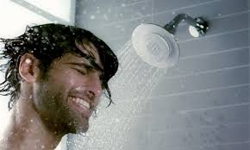
HÁBITOS:

Slide 14
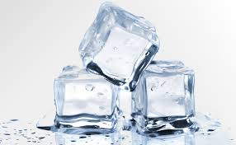
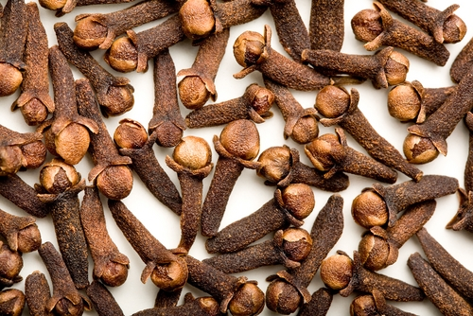
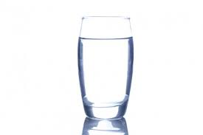
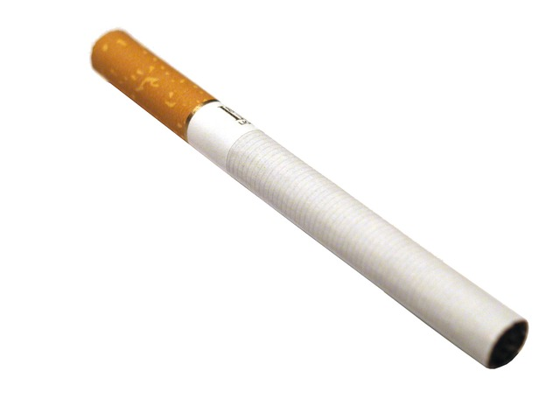
DICAS DE HOJE:
GOLPE FATAL
+

Slide 15


